Slide 1


PHÒNG GD &ĐT LONG BIÊN
TRƯỜNG TIỂU HỌC PHÚC LỢI
TIẾNG VIỆT
ĐỌC
BÀI 17: NHỮNG CÁCH CHÀO ĐỘC ĐÁO
(TIẾT 1+2)

Slide 2






VÒNG QUAY
MAY MẮN
30
20
1
2
40
10
50
80
3
4
60
70
QUAY

Slide 3


CÂU HỎI 1
Tập tễnh nghĩa là gì?
ĐÁP ÁN
Tập tễnh là: dáng đi không cân, bên thấp bên cao
QUAY VỀ

Slide 4
CÂU HỎI 2
Thủy triều nghĩa là gì?
ĐÁP ÁN
Thủy triều là: hiện tượng nước biển dâng lên, rút xuống một vài lần trong ngày
QUAY VỀ

Slide 5
CÂU HỎI 3
Giải nghĩa từ “ dạt lên bờ”?
ĐÁP ÁN
Dạt lên bờ: Bị sóng đẩy lên bờ
QUAY VỀ

Slide 6
CÂU HỎI 4
Giải nghĩa từ “ kệ nệ”?
ĐÁP ÁN
Khệ nệ: Dáng đi chậm chạp như phải mang vác nặng
QUAY VỀ

Slide 7

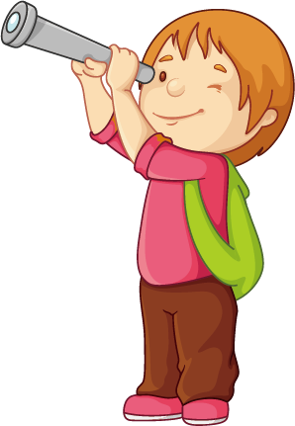
GIAO TIẾP VÀ KẾT NỐI

Slide 8

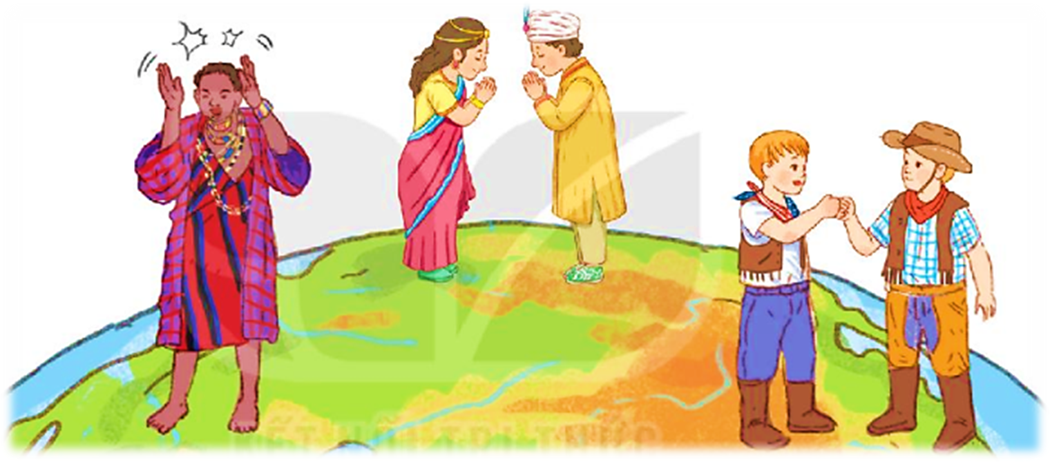
Hằng ngày, em thường chào và đáp lời chào của mọi người như thế nào?

Slide 9

Thứ hai ngày 28 tháng 3 năm 2022
Tiếng Việt
Đọc: Những cách chào độc đáo

Slide 10
YÊU CẦU CẦN ĐẠT
Đọc đúng các tên phiên âm nước ngoài. Đọc rõ ràng VB thông tin ngắn.
Nhận biết được cách chào hỏi của người dân một số nước trên thế giới.

Slide 11
Đọc mẫu
NHỮNG CÁCH CHÀO ĐỘC ĐÁO
Trên thế giới có những cách chào phổ biến như bắt tay, vẫy tay và cúi chào. Ngoài ra, người ta còn có những cách chào nhau rất đặc biệt.
Người Ma-ô-ri ở Niu Di-lân chào bằng cách nhẹ nhàng chạm mũi và trán vào nhau. Người Ấn Độ thì chắp hai tay trước ngực, kèm theo một cái cúi đầu. Nhiều người ở Mỹ thì chào bằng cách nắm bàn tay lại và đấm nhẹ vào nắm tay người kia. Còn người Dim-ba-bu-ê lại chào theo cách truyền thống là vỗ tay,… Mỗi cách chào thể hiện một nét riêng trong giao tiếp của người dân ở từng nước.
Còn em, em chào bạn bằng cách nào?
(Hoàng Anh tổng hợp)

Slide 12


Luyện đọc từ khó
Ma-ô-ri
Niu Di-lân
Dim-ba-bu-ê
Notes:
Bản quyền thuộc về: FB Hương Thảo - https://www.facebook.com/huongthaoGADT/

Slide 13



NHỮNG CÁCH CHÀO ĐỘC ĐÁO
Đọc nối tiếp
Bài đọc có mấy đoạn?
Trên thế giới có những cách chào phổ biến như bắt tay, vẫy tay và cúi chào. Ngoài ra, người ta còn có những cách chào nhau rất đặc biệt.
Người Ma-ô-ri ở Niu Di-lân chào bằng cách nhẹ nhàng chạm mũi và trán vào nhau. Người Ấn Độ thì chắp hai tay trước ngực, kèm theo một cái cúi đầu. Nhiều người ở Mỹ thì chào bằng cách nắm bàn tay lại và đấm nhẹ vào nắm tay người kia. Còn người Dim-ba-bu-ê lại chào theo cách truyền thống là vỗ tay,… Mỗi cách chào thể hiện một nét riêng trong giao tiếp của người dân ở từng nước.
Còn em, em chào bạn bằng cách nào?
(Hoàng Anh tổng hợp)

Slide 14
Luyện đọc câu dài
Trên thế giới,/ có những cách chào phổ biến như bắt tay,/ vẫy tay/ và cúi chào. //

Slide 15

Đọc nối tiếp
NHỮNG CÁCH CHÀO ĐỘC ĐÁO
Trên thế giới có những cách chào phổ biến như bắt tay, vẫy tay và cúi chào. Ngoài ra, người ta còn có những cách chào nhau rất đặc biệt.
Người Ma-ô-ri ở Niu Di-lân chào bằng cách nhẹ nhàng chạm mũi và trán vào nhau. Người Ấn Độ thì chắp hai tay trước ngực, kèm theo một cái cúi đầu. Nhiều người ở Mỹ thì chào bằng cách nắm bàn tay lại và đấm nhẹ vào nắm tay người kia. Còn người Dim-ba-bu-ê lại chào theo cách truyền thống là vỗ tay,… Mỗi cách chào thể hiện một nét riêng trong giao tiếp của người dân ở từng nước.
Còn em, em chào bạn bằng cách nào?
(Hoàng Anh tổng hợp)
: một nước ở châu Phi.
: một nước ở Châu Á.
Dim-ba-bu-ê
: một nước ở châu Đại Dương.
Mỹ
: một nước ở châu Mỹ.
Niu Di-lân
Ấn Độ

Slide 16
NHỮNG CÁCH CHÀO ĐỘC ĐÁO
Đọc toàn bài
Luyện đọc nhóm
Trên thế giới có những cách chào phổ biến như bắt tay, vẫy tay và cúi chào. Ngoài ra, người ta còn có những cách chào nhau rất đặc biệt.
Người Ma-ô-ri ở Niu Di-lân chào bằng cách nhẹ nhàng chạm mũi và trán vào nhau. Người Ấn Độ thì chắp hai tay trước ngực, kèm theo một cái cúi đầu. Nhiều người ở Mỹ thì chào bằng cách nắm bàn tay lại và đấm nhẹ vào nắm tay người kia. Còn người Dim-ba-bu-ê lại chào theo cách truyền thống là vỗ tay,… Mỗi cách chào thể hiện một nét riêng trong giao tiếp của người dân ở từng nước.
Còn em, em chào bạn bằng cách nào?
(Hoàng Anh tổng hợp)

Slide 17

Trả lời câu hỏi
1. Theo bài đọc, trên thế giới có những cách chào phổ biến nào?
Trên thế giới có những cách chào phổ biến như bắt tay, vẫy tay và cúi chào. Ngoài ra, người ta còn có những cách chào nhau rất đặc biệt.
→ Trên thế giới có những cách chào phổ biến như: bắt tay, vẫy tay, cúi chào.

Slide 18
Trả lời câu hỏi
2. Cách chào nào dưới đây không được nói đến trong bài?
a. bắt tay b. chạm mũi và trán c. nói lời chào
Người Ma-ô-ri ở Niu Di-lân chào bằng cách nhẹ nhàng chạm mũi và trán vào nhau. Người Ấn Độ thì chắp hai tay trước ngực, kèm theo một cái cúi đầu. Nhiều người ở Mỹ thì chào bằng cách nắm bàn tay lại và đấm nhẹ vào nắm tay người kia. Còn người Dim-ba-bu-ê lại chào theo cách truyền thống là vỗ tay,… Mỗi cách chào thể hiện một nét riêng trong giao tiếp của người dân ở từng nước.

Slide 19
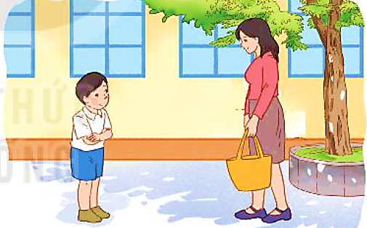

Trả lời câu hỏi
3. Người dân một số nước có những cách chào đặc biệt nào?
A
Người Ma-ô-ri ở Niu Di-lân
Người Ấn Độ
Nhiều người ở Mỹ
Người Dim-ba-bu-ê
B
chắp hai tay, cúi đầu.
chạm nhẹ mũi và trán.
vỗ tay.
đấm nhẹ vào nắm tay của nhau.
Ngoài những cách chào trong bài đọc, em còn biết cách chào nào khác?

Slide 20
Luyện đọc lại
NHỮNG CÁCH CHÀO ĐỘC ĐÁO
Người Ma-ô-ri ở Niu Di-lân chào bằng cách nhẹ nhàng chạm mũi và trán vào nhau. Người Ấn Độ thì chắp hai tay trước ngực, kèm theo một cái cúi đầu. Nhiều người ở Mỹ thì chào bằng cách nắm bàn tay lại và đấm nhẹ vào nắm tay người kia. Còn người Dim-ba-bu-ê lại chào theo cách truyền thống là vỗ tay,… Mỗi cách chào thể hiện một nét riêng trong giao tiếp của người dân ở từng nước.

Slide 21
Luyện đọc lại
NHỮNG CÁCH CHÀO ĐỘC ĐÁO
Người Ma-ô-ri ở Niu Di-lân / chào bằng cách nhẹ nhàng chạm mũi / và trán vào nhau. Người Ấn Độ / thì chắp hai tay trước ngực, / kèm theo một cái cúi đầu.// Nhiều người ở Mỹ / thì chào bằng cách nắm bàn tay lại / và đấm nhẹ vào nắm tay người kia.// Còn người Dim-ba-bu-ê / lại chào theo cách truyền thống / là vỗ tay,…// Mỗi cách chào thể hiện một nét riêng trong giao tiếp của người dân ở từng nước. //

Slide 22
Luyện tập theo văn bản đọc
1. Trong bài đọc, câu nào là câu hỏi?
→ Còn em, em chào bạn bằng cách nào?
2. Cùng bạn hỏi – đáp về những cách chào được nói tới trong bài.
M: - Người Ấn Độ chào thế nào?
- Người Ấn Độ chào bằng cách chắp hai tay trước ngực và cúi đầu nhẹ.

Slide 23
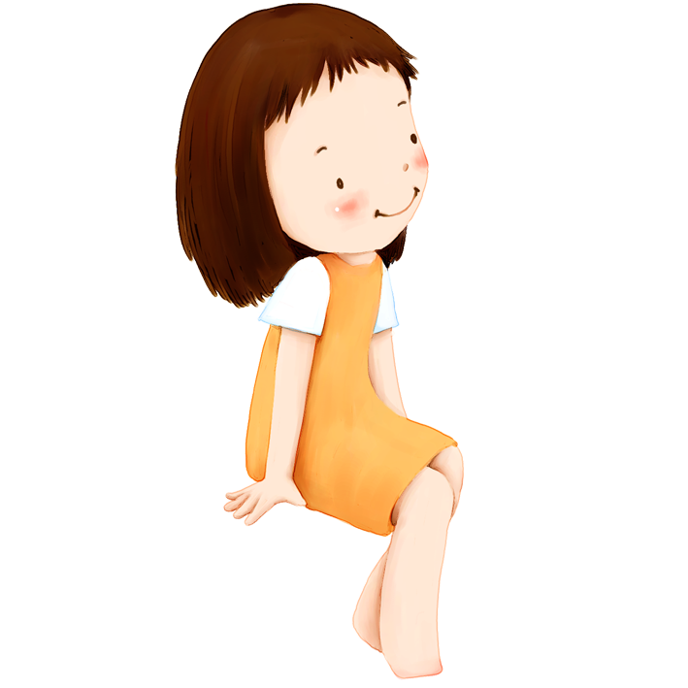

Hôm nay,
em đã học những
nội dung gì?

Slide 24
Định hướng tiếp theo
Về nhà đọc và trả lời bài.
Chuẩn bị bài học sau.

Slide 25

Chúc các con
Chăm ngoan, học giỏi

